Slide 1
기계학습 모델 생성
2020310969 박서영

Slide 2
기계학습 모델 생성 프로젝트 설명
문제 정의 및 선택 이유
키와 몸무게에 따른 비만도 예측
-> 6단계(Extremely Weak ~ Extreme Obesity)기준

Slide 3
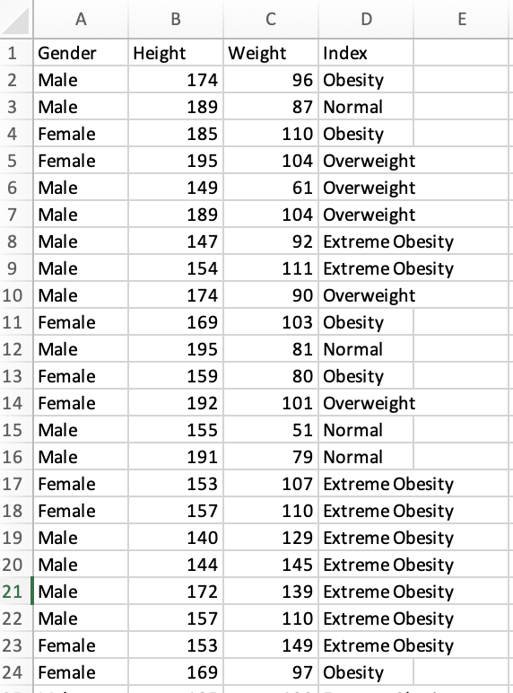
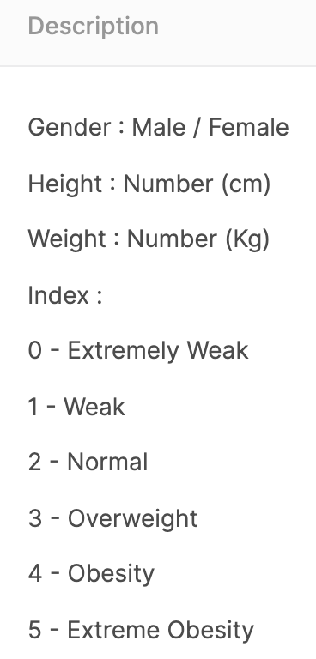
2. 데이터 수집
https://www.kaggle.com/titan23/bmi-dataset/data에서 csv 파일 다운로드
->엑셀로 변환 후 인덱스 수정

Slide 4
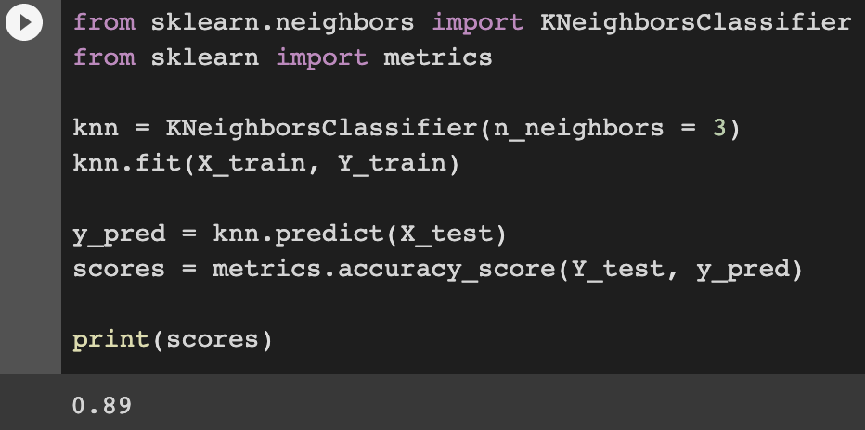
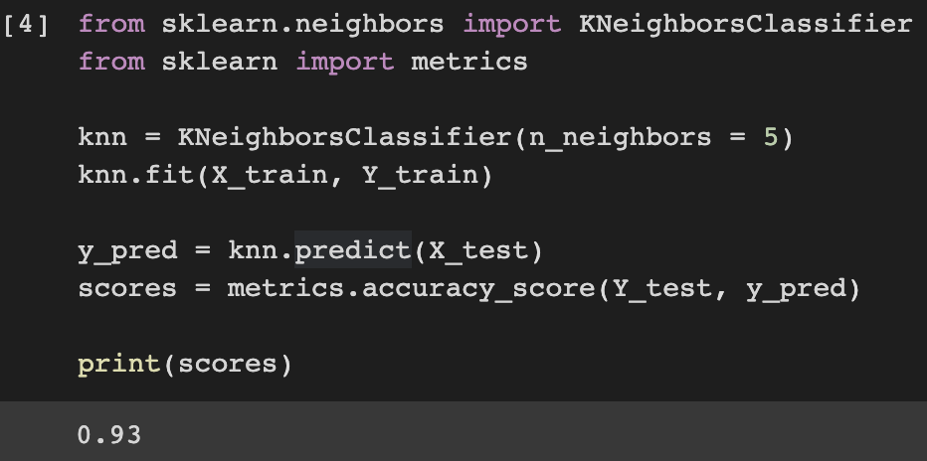
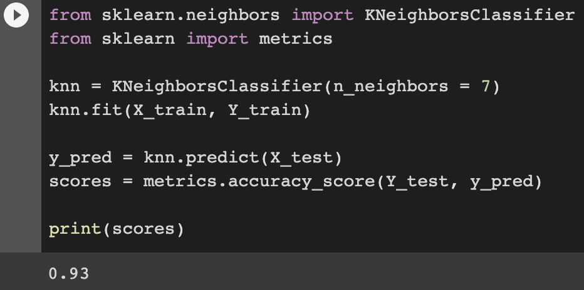
3. 모델 설명
* 지도학습 - kNN (k-Nearest Neighbor) 알고리즘 사용
* 모델 목표: 키와 몸무게 입력으로 비만도 예측
* 모델 파라미터: k = 5 (거리는 기본값인 유클리디안 거리 사용)
K = 3, score = 0.89 K = 5, score = 0.93 K = 7, score = 0.93

Slide 5
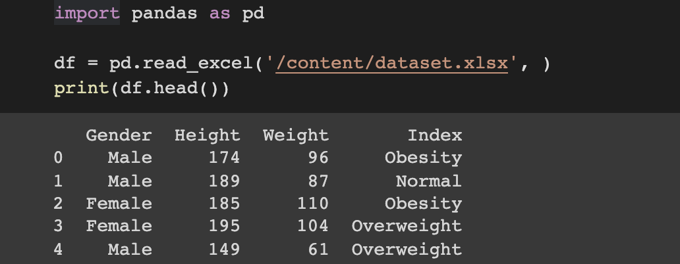
4-1. 모델 설명 (코드)
데이터 파일을 pandas로 불러옴
(데이터 파일 경로 수정 시, 코드 수정 필요)

Slide 6
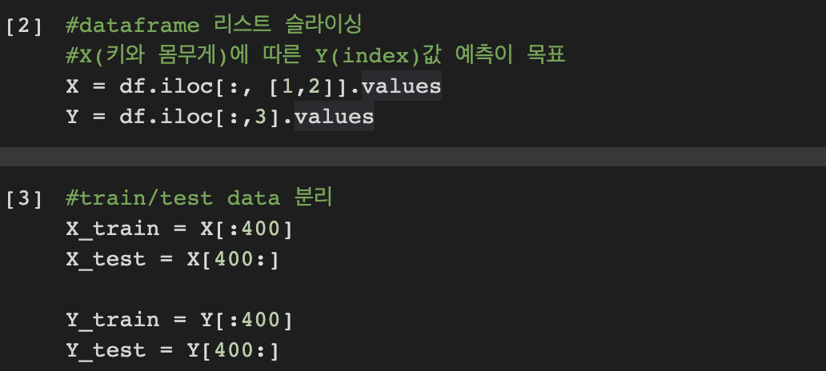
4-2. 모델 설명 (코드)
키와 몸무게 / index (비만 정도) 열을 분리 후
학습 데이터와 테스트 데이터로 분리 (4:1 비율)

Slide 7
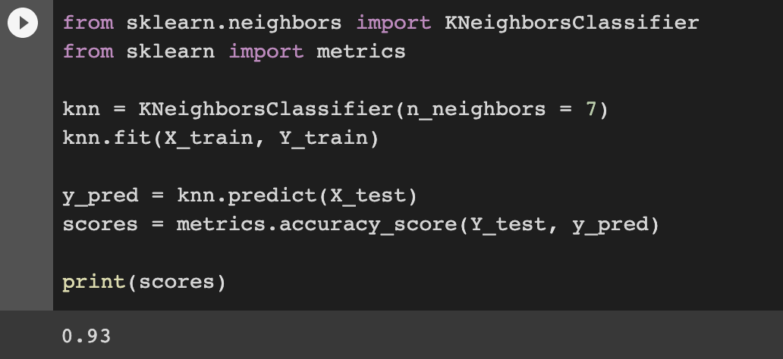
4-3. 모델 설명 (코드)
sklearn의 knn 모듈을 이용하여 학습 후
테스트 데이터셋을 이용한 scores 반환

Slide 8
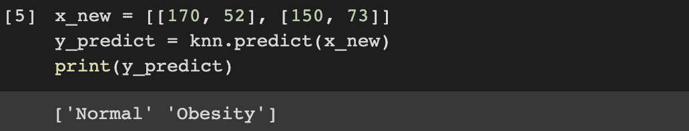
4-4. 모델 설명 (코드)
완전히 새로운 데이터 입력 후 예측

